Slide 1
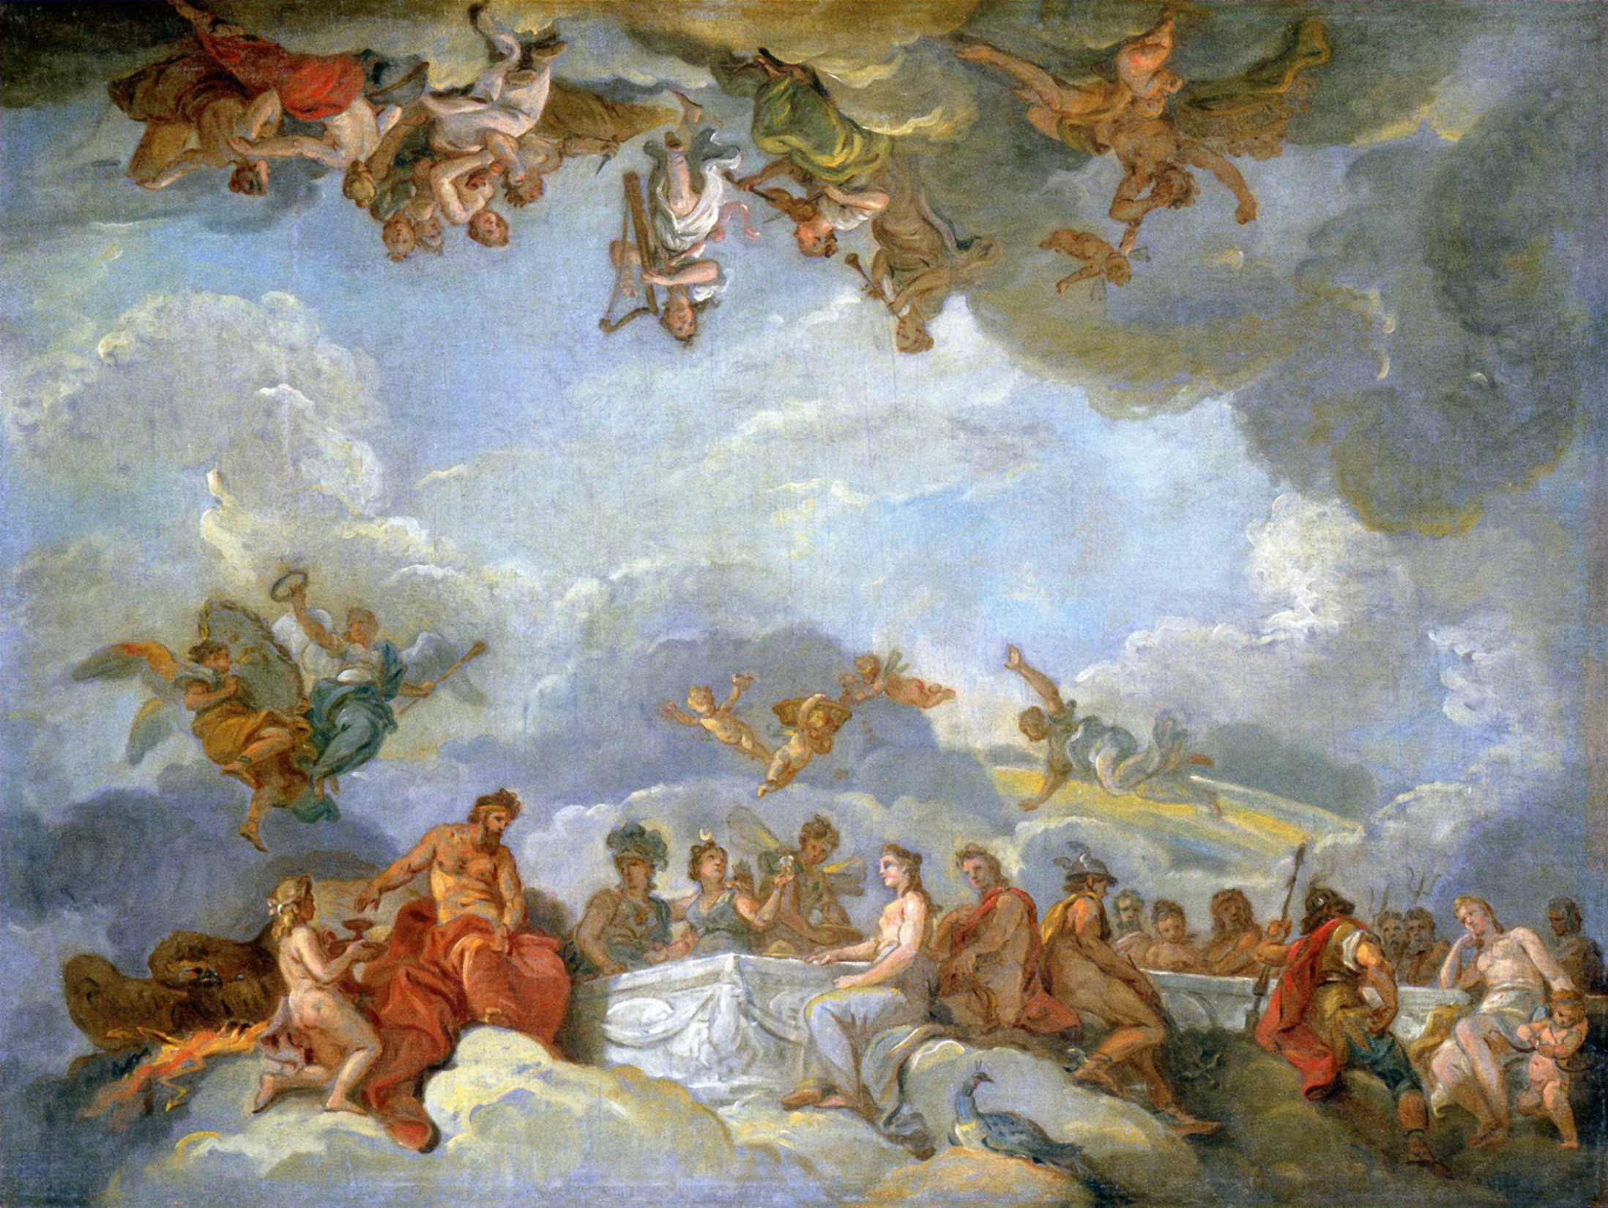
Fallbeispiele aus der
Arbeit des Gesundheitsamtes
AÖGW 05.06.2018 - Jakob Schumacher
Notes:
Begrüßung
Lebenslauf
Bin Präventivmediziner und Infektionsepdiemiologe kein Jurist.
GA auch nicht totale Experten – Bei Ihnen wahrscheinlich ähnlich
Die Beispiele zeigen unseren Umgang mit Rechtsverstößen bei uns im Amt
Als ich angefangen habe Angst vor den Gesetzen
Ein Gesetz ist wie ein griechischer Gott
Erlauben, Verbieten, Bestrafen, Helfen
Sie sind schwer zu verstehen, haben Fehlern und sind Charaktere
An bestimmten Stellen wird sich über sie hinweggesetzt, man hat aber eine bestimmte Angst vor ihnen.
Hohepriester, Priester

Slide 2




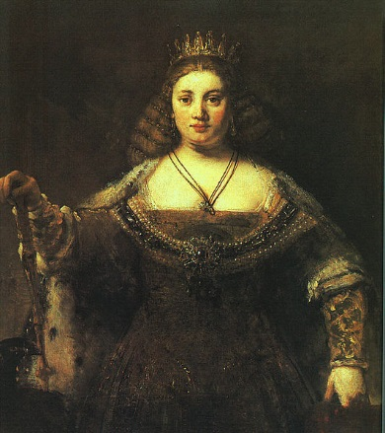


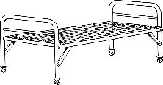



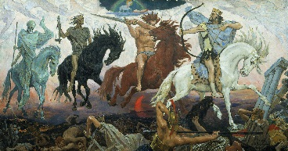



Zweck: „Übertragbaren Krankheiten vorzubeugen, Infektionen erkennen, Weiterverbreitung verhindern.“
Ratgeber
§ 1
§ 4
§ 44-53a
§ 6-15
§ 42/43
TrinkWV
§ 37-41
§ 16-17
InfektionsVO
§ 36
§ 18
Schädlings
VO
IfsG
§ 33-35
§ 19
§ 28-32
§ 20-22
§ 24-27
§ 23
HygieneVO
KRINKO

Slide 3

TrinkWV – Der Nerd-Gott
Trinkwasser soll nicht krank machen
=
„Zweck der Verordnung ist es, die menschliche Gesundheit vor den nachteiligen Einflüssen, die sich aus der Verunreinigung von Wasser ergeben, das für den menschlichen Gebrauch bestimmt ist, durch Gewährleistung seiner Genusstauglichkeit und Reinheit nach Maßgabe der folgenden Vorschriften zu schützen.“

Slide 4
Überblick über TrinkwV
Allgemeine Vorschriften | §§ 1-3
Wie muss das Wasser sein Allgemein Mibi Chemie Indikator | §§ 4-8
Action! | §§ 9-12
Betreiberpflichten Was muss ich dem Gesundheitsamt mitteilen? Was für Untersuchungen muss ich machen? Wie muss die Anlage sein? | §§ 13-17
Gesundheitsamtsüberwachung | §§ 18- 21

Slide 5
Ordnungswidrigkeitsverfahren (Owi) bei einer Schädlingsbekämpfung Beispiel 1

Slide 6
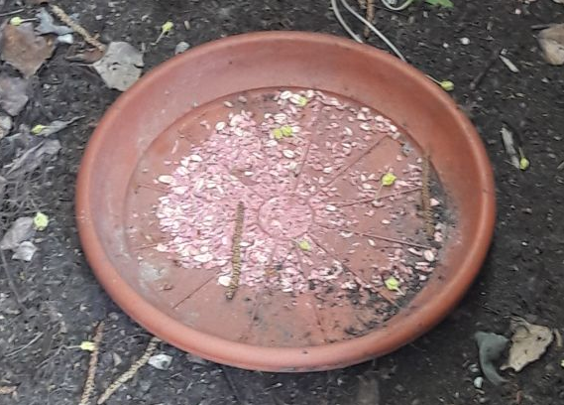
Situation
17.4.18: Schädlingsmeldung
17.4.18: Begehung -> Rattenbefall
Mündliche Aufforderung zu bekämpfen
18.4.18: Mieter schickt Photos von unsachgemäßer Behandlung

Slide 7
Besteht eine Gefährdung? Besteht ein Gesetzesverstoß?
Gefährdung für Kinder/Wildtiere
Verstoß gegen § 2 SchädlingsbekämpfungsVO
„Stellt eine pflichtige Person einen Befall mit Gesundheitsschädlingen fest, hat sie […] eine Fachkraft mit der Bekämpfung zu beauftragen.“

Slide 8
Maßnahme: Belehrung
18.4. Mündliche Aufforderung eigene Bekämpfung zu beenden
19.4. Schriftliche Aufforderung
„Am 17.4. habe ich [mehrere Rattenlöcher] festgestellt.“
„Ich fordere Sie daher gemäß § 17 IfSG und §§ 2 und 4 SchädlingsVO auf eine Fachfirma mit […] Rattenbekämpfung zu beauftragen.“
„Ich weiße ausdrücklich darauf hin, dass Bekämpfungen nur von einem […] Sachverständigen durchgeführt werden dürfen.“

Slide 9
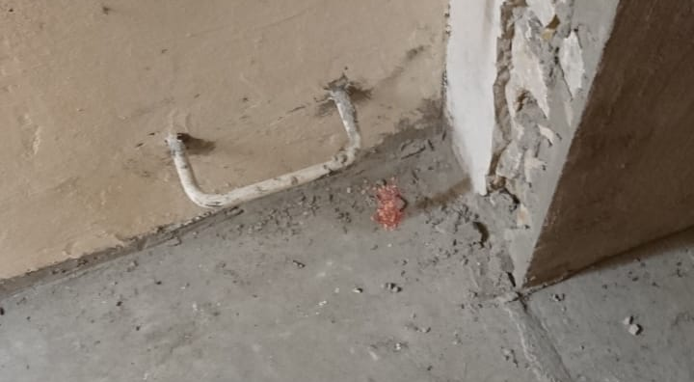
Folge
22.4. Erneute eigene Bekämpfung

Slide 10
Einleitung Owi-Verfahren
Anschreiben am 25.4.
„Es besteht der Verdacht, dass Sie sich ordnungswidrig verhalten haben“
„Ich leite daher ein Owi-Verfahren gegen Sie ein.“
„Sie haben Gelegenheit sich zu äußern“
„freiwillige Angabe ermöglicht wirtschaftliche Verhältnisse zu berücksichtigen“
Darstellung des Sachverhaltes
Beweismittel
Keine Rückmeldung

Slide 11
Bußgeldbescheid
In Planung:
„Sie haben sich fahrlässig ordnungswidrig verhalten“
„Ich setzte daher ein Bußgeld fest: 500 Euro“
Sachverhalt
Rechtsbehelfsbelehrung
Datenschutzhinweis

Slide 12
Androhung Ersatzvornahme
07.05:
Rattenlöcher wurden festgestellt
“Der Nachweis wurde bis heute nicht erbracht“
„Ich ordne […] die Bekämpfung an.“
Begründung
„Sollten Sie bis zur Frist die Bekämpfung nicht durchgeführt haben werde ich die Ersatzvornahme festsetzen.“
Rechtsbehelfsbelehrung

Slide 13
Nachweis
11.05.
„Hiermit melden wir die Rattenbekämpfung an.“

Slide 14
Zwangsgeldfestsetzung gegen ein Krankenhaus Beispiel 2

Slide 15
Situation
Begehung 21.05.2005: Patient ist im Untersuchungsraum untergebracht
Kontrolle 13.01.2006: Feststellung Patientin in einem Patientenbad untergebracht

Slide 16
Besteht eine Gefährdung? Besteht ein Gesetzesverstoß?
Gefahr für Patienten: fehlende Rufklingel
Hygieneprobleme
Zu wenig Personal
§§ 13, 14, 29, 40 KrankenhausbetriebsVO, Ordnungsbeh. Genehmigung, § 24 LandesKH-Gesetz

Slide 17
Maßnahme: Androhung von Zwangsgeld
19.01.2006
„Am 13.1. haben wir eine Begehung vorgenommen.“
„Im Patientenbad XXX war eine Patientin untergebracht“
„Bereits 2005 wurde [eine unzulässige Unterbringung] festegestellt“
Gefahrenbegründung
„Ich fordere Sie dazu auf, die Organisationsabläufe zu prüfen und dafür Sorge zu tragen, dass die genannten Mängel nicht erneut auftreten, [sonst] werde ich gegen Sie ein Zwangsgeld in Höhe von 10.000 € festsetzen.“
Rechtsbehelfsbelehrung

Slide 18
Schreiben Krankenhaus
30.01.2006
„Vielen Dank für Ihr Schreiben.“
„Die jeweiligen Chefärzte sind für die Belegung der Betten verantwortlich.“

Slide 19
Kontrolle
22.03.2006: Erneute massive Überbelegung festgestellt
17 Patienten in einer Abteilung zu viel

Slide 20
Festsetzung Zwangsgeld
28.3.
„mit Schreiben vom […] hatte ich ein Zwangesgeld angedroht, weil […]Patienten nicht gemäß ordnungsbehördlich Raumplan untergebracht waren.“
„Ich muss jetzt leider festestellen, dass die Nutzung […] weiterhin [..] abweicht.“
„Ich setzte das Zwangsgeld deshalb fest“
Sachverhalt
Rechtsbehelfsbelehrung

Slide 21
Wie ging es weiter?
Zwangsgeld wurde gezahlt
Mehrfache weitere Androhungen
Für einige Jahre ordnungsgemäße Situation
2018 erneute Festsetzung Zwangsgeld

Slide 22
Schwer definierbare Maßnahme Beispiel 3

Slide 23
Situation
15.02.18
Kita und Praxis teilen sich einen Flur
Anruf Kindergarten: Potentiell infektiöse Praxis-Kinder warten im Flur
Auseinandersetzung zwischen Kita und Praxis auch bzgl. anderer Dinge

Slide 24
Besteht eine Gefährdung? Besteht ein Gesetzesverstoß?
Gesundheitsgefährdung für die Kita-Kinder und Erzieher/innen

Slide 25
Maßnahme
Telefonat mit Kinderärztin und Kita-Leitung: „Sollen gemeinsam eine Lösung finden.“

Slide 26
Folge
Erneuter Anruf Kitaleitung: „Problem besteht weiterhin. Ärztin nicht an einer Lösung interessiert.“

Slide 27
Nächste Maßnahme:
Begehung:
Provisorische Wartebereich der Praxis deckt sich mit Kita-Eingangsbereich
Praxis hat viel Platz innen
Die Gefährdung ist eindeutig
Längeres Gespräch mit den Beteiligten
Praxisleitung sagt (widerwillig) zu, dass Problem zu klären

Slide 28
Anordnung
Sachverhalt
“Sie müssen dafür Sorge tragen, dass Kinder, die als infektiös eingeschätzt werden […] sich nur kurz im Flurbereich […] aufhalten.“
Begründung
Rechtliche Grundlage § 16 IfSG
Werden Tatsachen festgestellt, die zum Auftreten einer übertragbaren Krankheit führen können[…] so trifft die zuständige Behörde die notwendigen Maßnahmen zur Abwendung der […] Gefahren.
Rechtsbehelfsbelehrung

Slide 29
Folge
Interne Umorganisation
Problem gelöst

Slide 30
Fehlende Untersuchung Eigenwasserversorgungs-Anlage Beispiel 4

Slide 31
Beginn des Vorgangs
21.12.2012: Aufforderung an 82-jährige Frau jährlich Eigenwasser untersuchen zu lassen
„Nach Aktenlage habe ich bisher keine Unterlagen über Trinkwasseruntersuchungen erhalten.“
„Die Untersuchung ist unverzüglich durchführen zu lassen.“
„In den folgenden Jahren sind die Untersuchungen unaufgefordert jährlich durchführen zu lassen“
Begründung, Zwangsmittelandrohung, Rechtsbehelfsbelehrung

Slide 32
Besteht eine Gefährdung? Besteht ein Gesetzesverstoß?
Geringe Gefährdung, da möglicherweise Nitratbelastung
Verstoß gegen § 14 TrinkWV

Slide 33
Einleitung Owi-Verfahren
19.08.2015: Bitte um Übersendung der Untersuchungsergebnisse
Keine Reaktion
15.09.2015: Einleitung Owi-Verfahren mit einer Anhörung

Slide 34
Schreiben Pächterin
Keine Untersuchung erfolgt
Wir wollten einen Anschluss an die Wasserwerke, wurde aber nicht durchgeführt.

Slide 35
Bußgeldbescheid
22.01.2016
„Sie haben sich fahrlässig ordnungswidrig verhalten“
Bußgeld: 1575 €
Sachverhalt
Rechtsbehelfsbelehrung
„beim Amtsgericht die Anordnung der Erzwingungshaft beantragen“

Slide 36
Widerspruch
01.02.2016
Sie sei im Krankenhaus gewesen
telefonisch niemand erreicht
„Ich empfinde die Drohung – Erzwingungshaft – unverhältnismäßig.“

Slide 37
Einstellung des Verfahrens
09.03.2016:
„Nach nochmaliger Prüfung der Rechtslage stelle ich das Verfahren […] ein.“

Slide 38
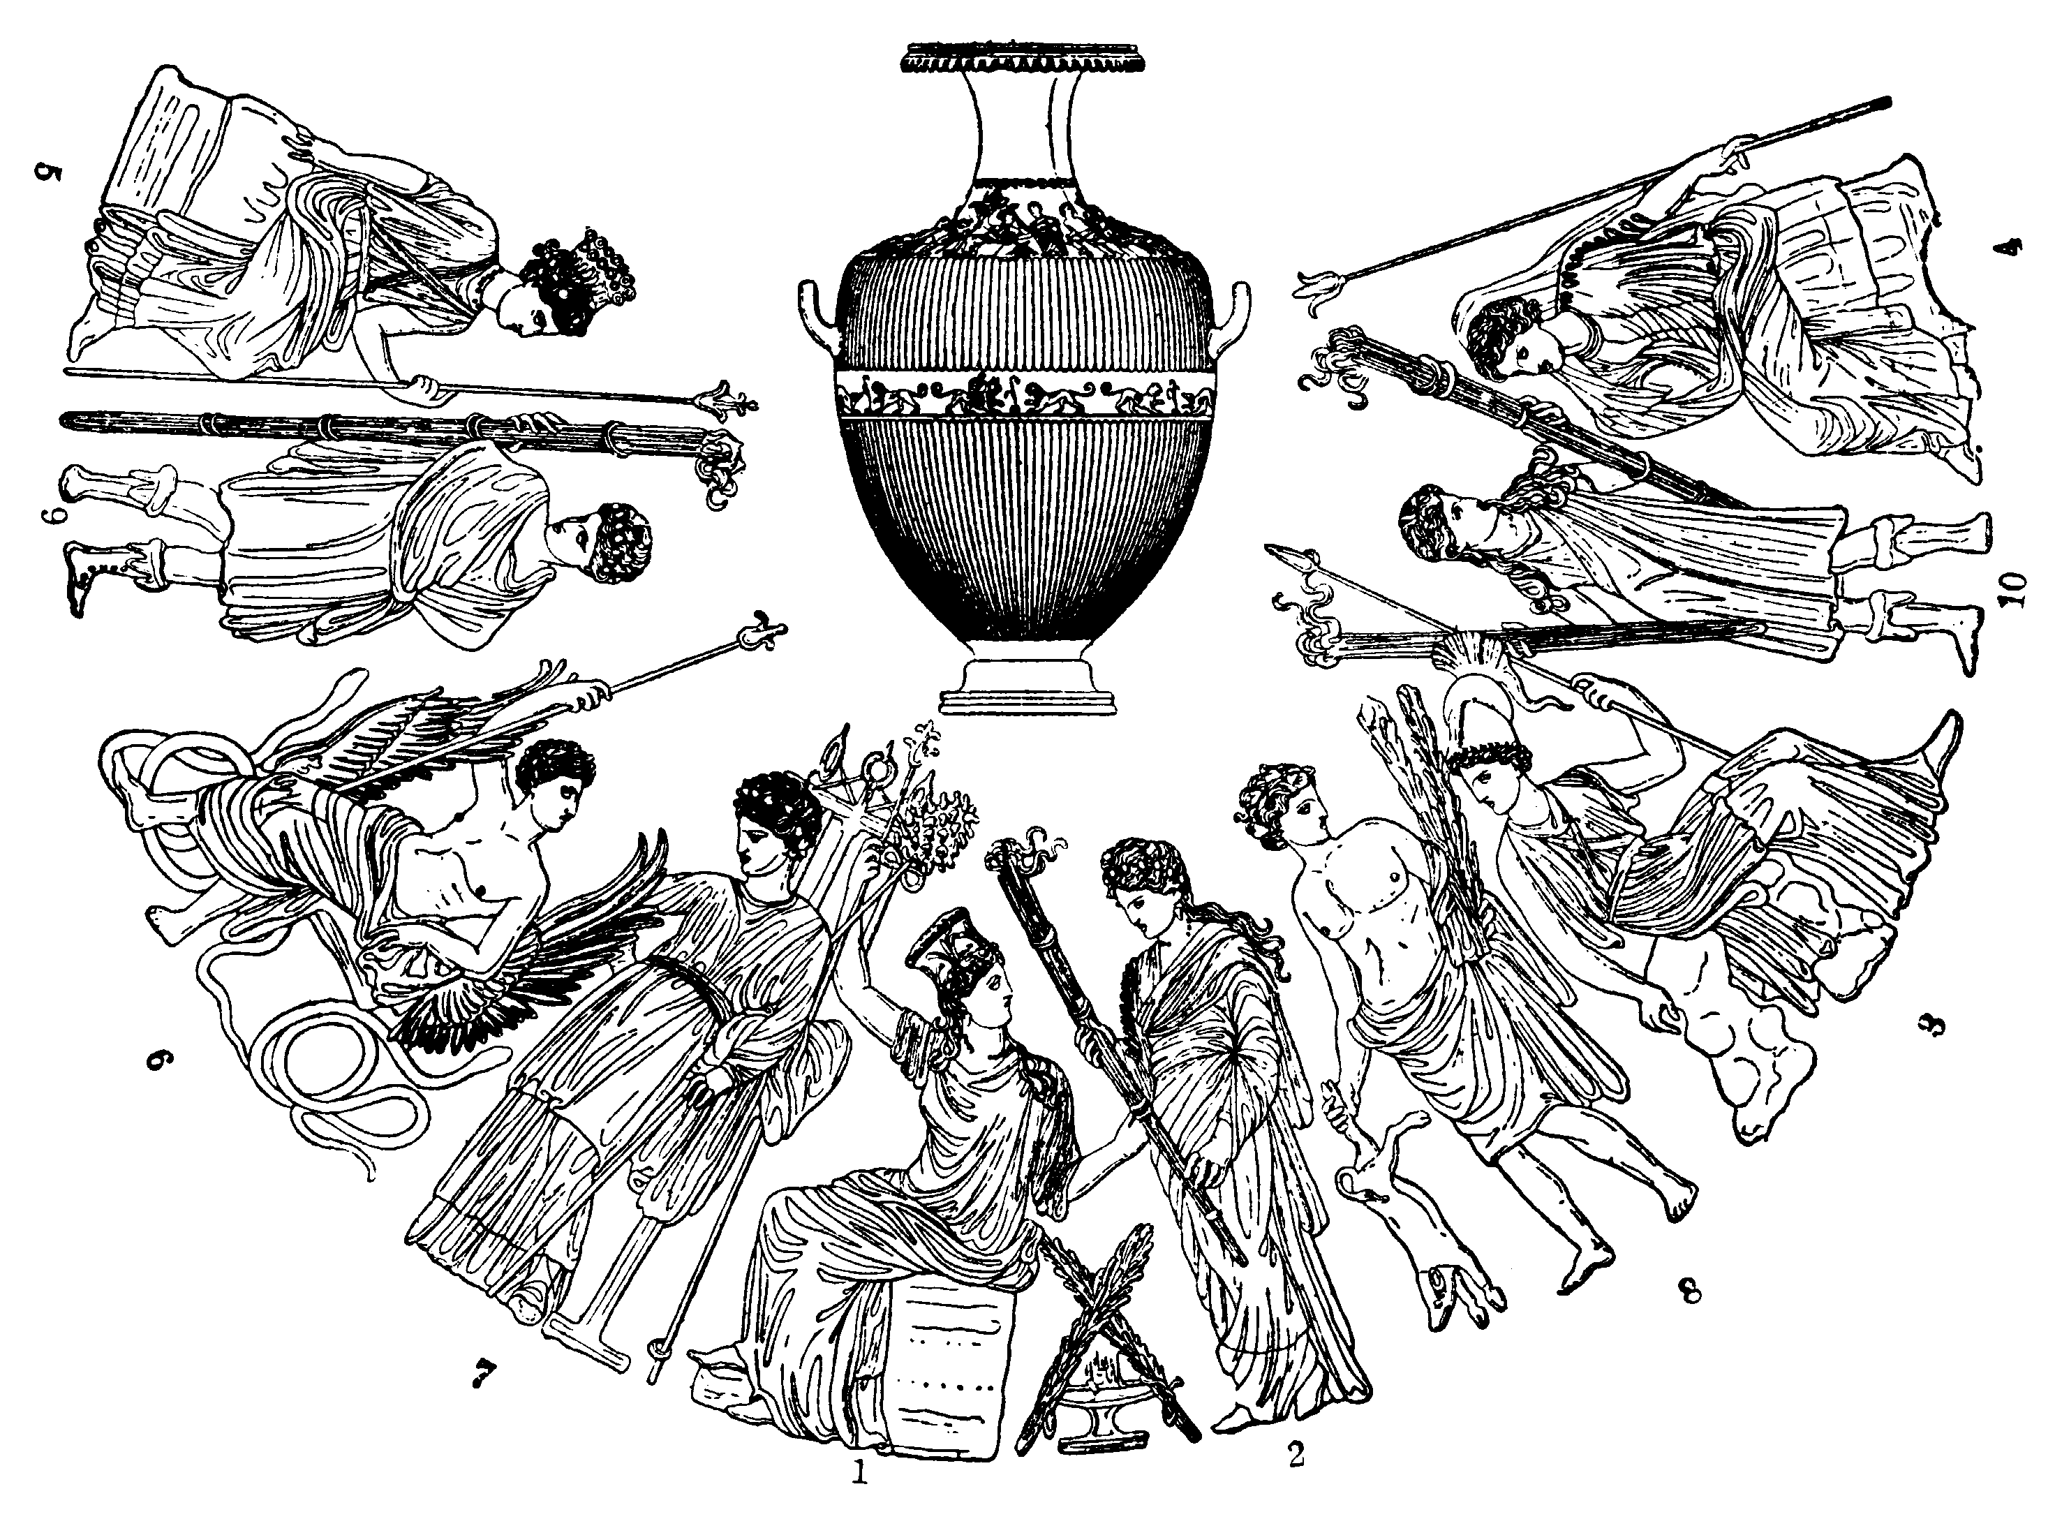
Vielen Dank fürs Zuhören!
Gesundheits-
amt

Slide 39
Fehlende Trinkwasseruntersuchung auf Legionellen Beispiel 5

Slide 40
Situation
29.11.2016: Erkrankung eines Mieters an Legionellose
Untersuchung der Wohnung: Legionellen im Trinkwasser
Keine Untersuchung der Installation bislang

Slide 41
Besteht eine Gefährdung? Besteht ein Gesetzesverstoß?
Wenn nicht untersucht wird besteht eine geringe Gefährdung auf Legionellose
Verstoß gegen § 14 Trinkwasserverordnung (inzwischen § 14 b)

Slide 42
Maßnahmen
23.12. Anordnung:
Maßnahmen zur Sicherung durchzuführen
Anordnung einer Gefährdungsanalyse
Abgabe an das Rechtsamt Frage nach Strafverfahren: Verbreitung von Krankheitserregern?

Slide 43
Beurteilung Rechtsamt
Ordnungswidrigkeit gegeben
Von einem Strafverfahren wird abgeraten
„Nicht vorsätzlich“
„Fahrlässige Körperverletzung in Form des Unterlassens […] kann nur auf Antrag des Verletzten erfolgen [...] Nach aller Erfahrung mit Polizei und Staatsanwaltschaft besteht kein öffentliches Interesse.“

Slide 44
Ordnungswidrigkeit
Schleppende Umsetzung der Gefährdungsanalyse
Einleitung eines Owi-Verfahrens
Bußgeld wurde ohne Widerspruch bezahlt

Slide 45
Bildnachweis
Griechische Götter (Public domaine, Maler: Charles-Amédée-Philippe van Loo)
Hera. Wikimedia
Nerd https://pixabay.com/de/nerd-mann-brille-einzelg%C3%A4nger-3218300/
Apokaplyse Reiter: Wikimedia
Kochlöffel: https://pixabay.com/de/kochl%C3%B6ffel-holz-kochen-l%C3%B6ffel-159122/
Wasser: https://pixabay.com/de/wasser-spritzen-png-spritzer-2748657/
Pipette: https://pixabay.com/de/mikro-pipette-biologie-154194/
Krankenhaus: Wikimedia
Kind: https://pixabay.com/de/junge-kinder-comic-figuren-2027946/
Feltbett: https://pixabay.com/de/bett-lager-feldbett-kinderbett-2027211/
Schwert/Schild: https://pixabay.com/de/schild-axt-schwert-kamm-r%C3%BCstung-33957/
Impfpass: https://www.flickr.com/photos/dirkvorderstrasse/22656174583
Ratte: Wikimedia
Kondom: https://www.maxpixel.net/Pills-Treatment-Hiv-Choice-Condom-Protection-Aids-1899029
Rattengott: https://de.wikipedia.org/wiki/Tanz_der_Vampire_(Film)#/media/File:Quentin_Matsys_-_A_Grotesque_old_woman.jpg

